Slide 1
Картотека
Дыхательная гимнастика
Разработала:
Кобякова А.П., воспитатель ВКК

Slide 2
Воздушный шарик
Ребенок должен лечь на коврик на спину и положить руки на живот. Просим его представить, что у него вместо животика – воздушный шарик. Теперь на вдохе медленно надуваем шарик-животик, задерживаем дыхание, и потом шарик сдуваем – медленно выдыхаем воздух. Вдох ребенок должен делать через нос, а выдох через рот. Можно для наглядности положить на живот небольшую мягкую игрушку и наблюдать, как она поднимается и опускается при дыхании.
Волна
Ребенок лежит на полу, ноги вместе, руки по швам. На вдохе руки поднимаются вверх над головой, касаются пола, на выдохе медленно возвращаются в исходное положение. Одновременно с выдохом ребенок говорит "Вни-и-и-з".

Slide 3
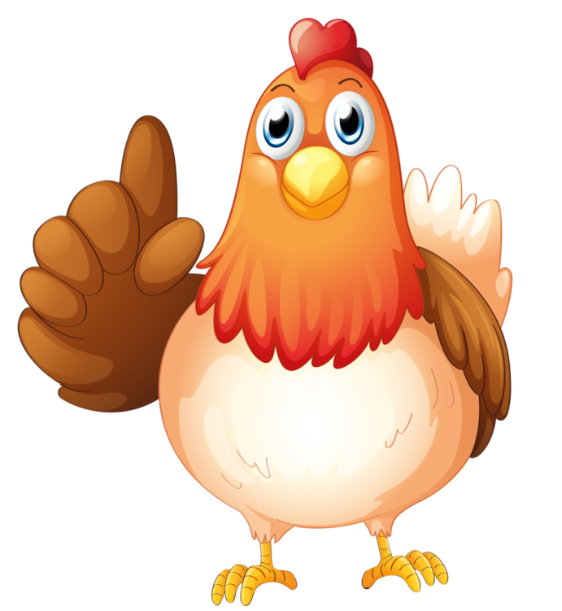
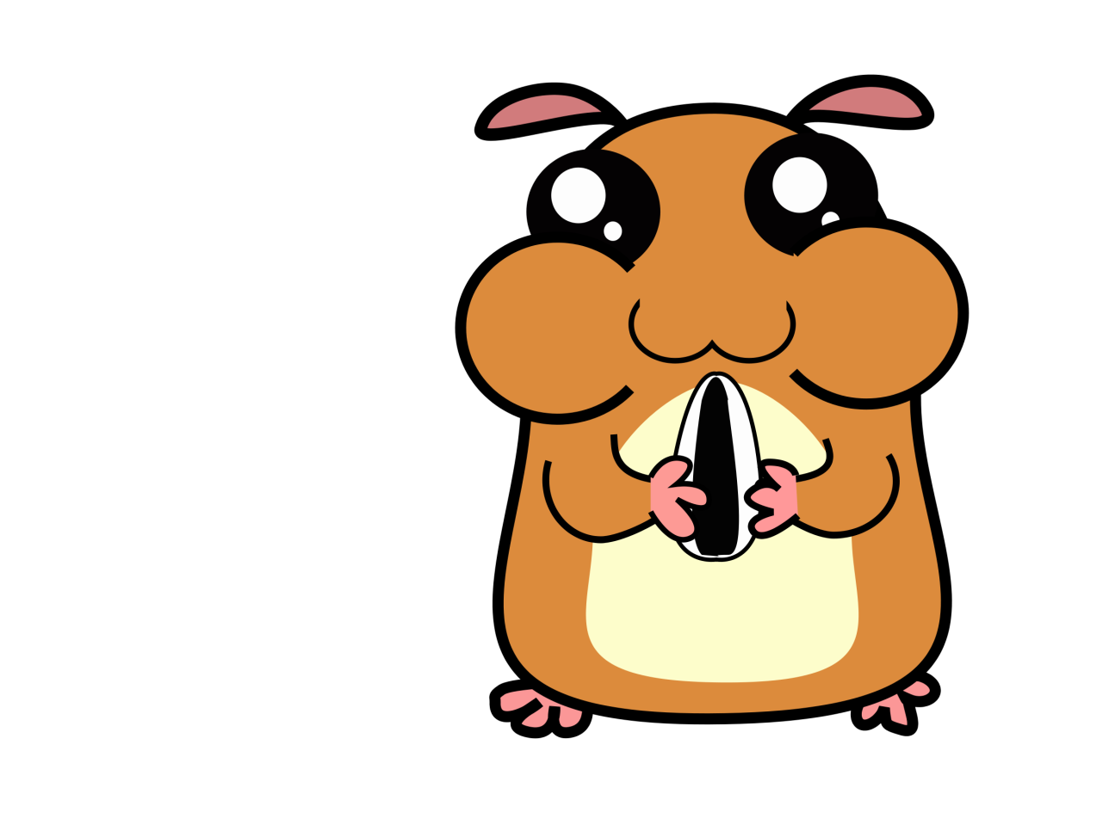
Курочка
Ребенок сидит на стуле с опущенными руками, потом делает быстрый вдох и поднимает ручки к подмышкам, ладошками вверх, изображая крылья курочки. На выдохе опускает «крылышки», поворачивая ладошки вниз.
Хомячок
Предложите малышу изобразить хомячка – надо надуть щеки и пройти так несколько шагов. После чего, повернуться и хлопнуть себя по щечкам, таки образом выпустив воздух. А потом пройти еще несколько шагов, дыша носом, как бы вынюхивая новую еду для нового наполнения щечек.

Slide 4
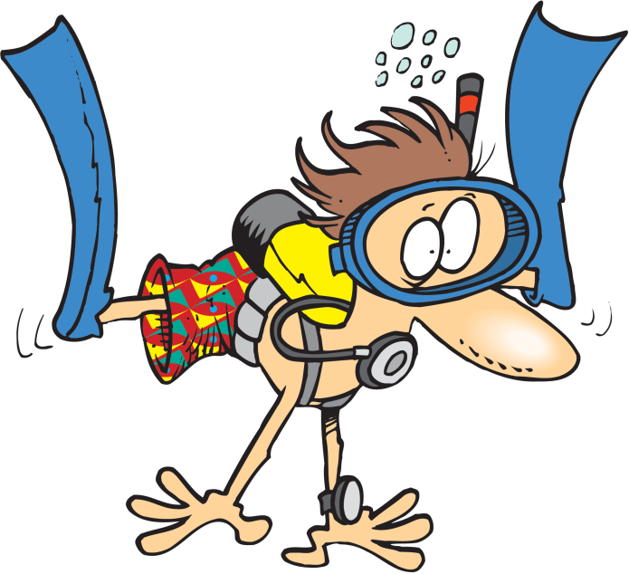
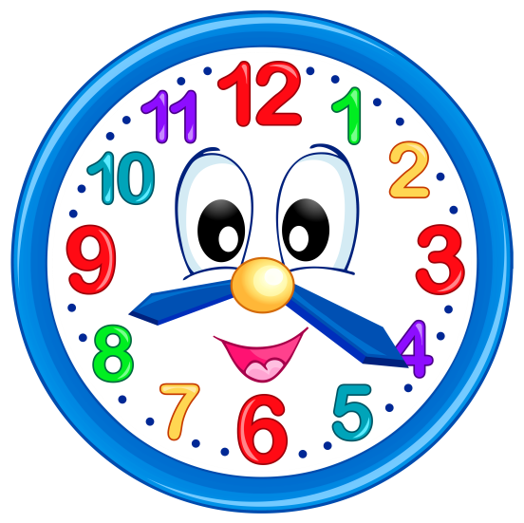
Водолаз
Предложите ребенку представить, что он находятся в море и опускается под воду. Нужно сделать глубокий вдох и постараться подольше задержать дыхание.
Часики
Ребенок стоит, ноги на ширине плеч, руки опущены. Попросим его изобразить часы. Размахивая прямыми руками вперед и назад, нужно произносить «тик-так».
Вырасту большой
Ребенок стоит прямо, ноги вместе. Нужно поднять руки в стороны и вверх, на вдохе хорошо потянуться, подняться на носки, затем опустить руки вниз, опуститься на всю ступню – выдох. На выдохе произнести «у-х-х-х»!

Slide 5
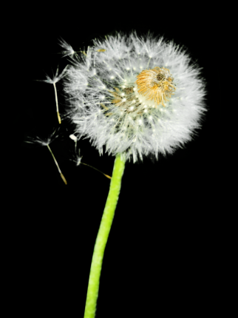
Паровозик
Просим ребенка изобразить паровоз. Ребенок идет, делая быстрые попеременные движения руками и приговаривая: «чух-чух-чух». Потом останавливается и говорит «ту-ту-тууу».
Каждое упражнение выполняется 4-6 раз. Если ребенок устает, необходимо делать небольшие перерывы между упражнениями.
Роза и одуванчик
Выполняется в положении стоя. Вначале ребенок делает глубокий вдох носом, как будто он нюхает розу, стараясь втянуть в себя весь ее аромат, затем «дует на одуванчик» - максимально выдыхает ртом.

Slide 6
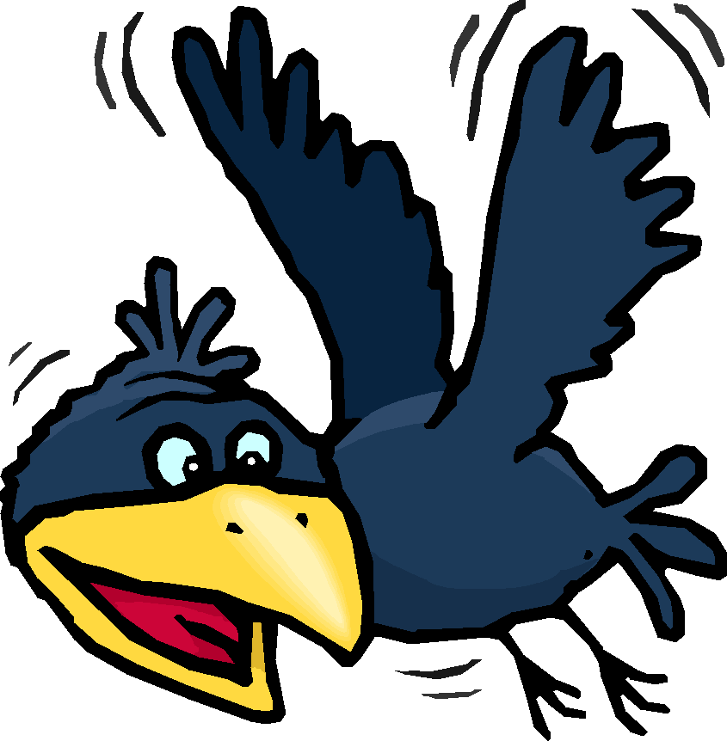
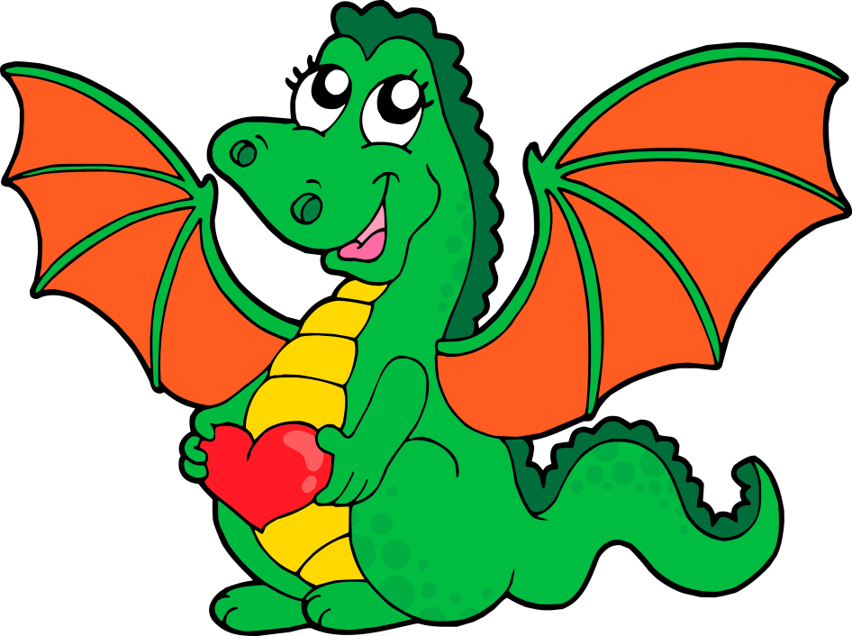
Ворона
Ребёнок стоит, слегка расставив ноги и опустив руки. Делает вдох разводит руки широко в стороны, как крылья, на выдохе медленно опускает руки и произносит «каррр», максимально растягивая звук «р».
Дракон
Предлагаем ребенку представить себя драконом, который дышит поочередно через каждую ноздрю. Одну ноздрю ребенок зажимает пальцем, другой глубоко вдыхает и выдыхает воздух.

Slide 7
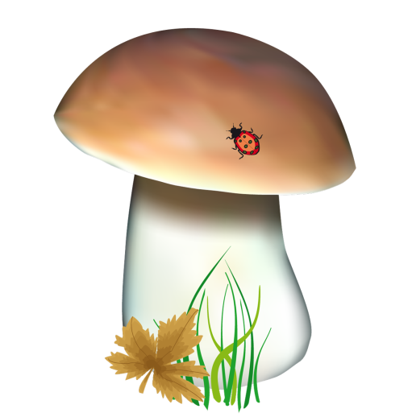
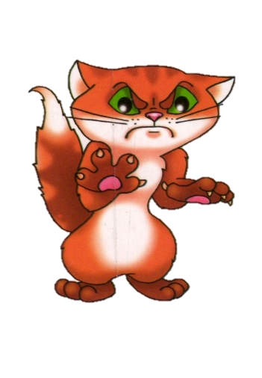
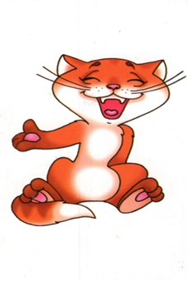
Дети сидят на корточках, затем медленно поднимаются (грибок растет). Выпрямились (напряжение). Вот какой красивый гриб! Затем гриб старится, медленно оседает (дети расслабленно опускаются на корточки, опускают руки, склоняют головы).
Дети сидят. Улыбаются – все тело расслаблено, все вокруг хорошо. Но вдруг мы рассердились – брови нахмурились, руки упираются в бока кулачками, все тело напрягается. И снова все хорошо, мы улыбаемся.

Slide 8
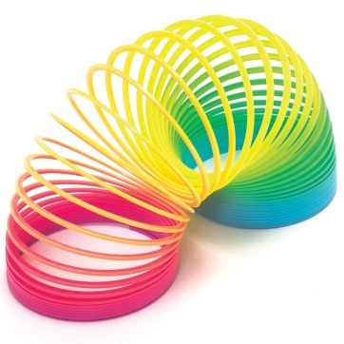
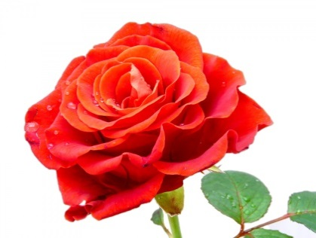
Дети сидят на стульях, носки поднимаются, пятки упираются в пол, руки с силой давят на колени. Затем полное расслабление.
Что за странные пружинки упираются в ботинки?
Мы ногами их прижмем, крепче-крепче подожмем!
Крепко-крепко прижимаем! Нет пружинок, отдыхаем.
Я – бутон (дети присели на пол, обхватили подтянутые к себе колени, опустили головы, мышцы напряжены). Светит теплое солнце, я расту (медленно поднимаются, улыбаются, расслабленно раскачивают руками). Солнце исчезло, темно, настала ночь, мои лепестки закрываются (исходное положение), и вновь всходит солнце…. и т.д.

Slide 9
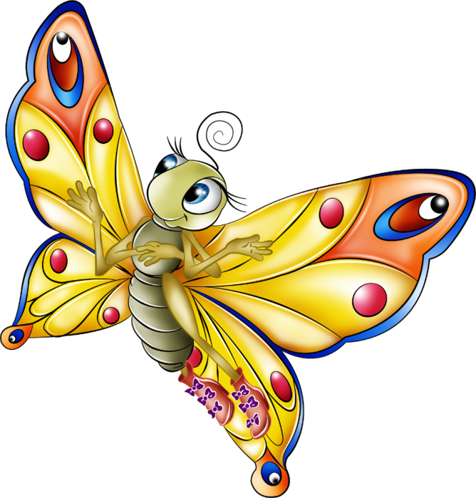
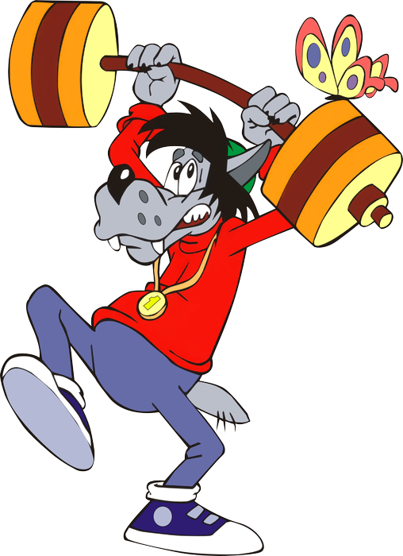
Бабочка летает медленно по группе, взмахивает руками-крыльями (напряжение). По сигналу колокольчика бабочки садятся на цветок (стульчик). Руки- крылья опущены, голова опущена, тело расслаблено. Вновь звенит колокольчик, бабочки полетели и т.д.
Дети сидят на стульях.
Мы – спортсмены хоть куда, штангу вверх держать, раз – два! (напряжение)
Ручки наши подустали, штангу вниз мы опускаем,
Сядем тихо, посидим, на спортсменов поглядим. (расслабление)

Slide 10
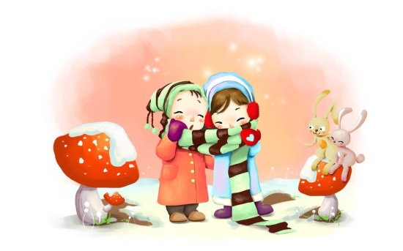
На улице холодно, мы съежились, замерзли (присели на пол, подтянули и обхватили колени, опустили голову, мышцы напряжены). Звенит волшебный колокольчик, снова лето, жарко, мы на пляже (лежим на спине, все мышцы расслаблены).
Мы идем большими шагами. Попадаем на кочки. Оступиться с кочек нельзя, промочим в лужах ноги. Дошли до солнечной полянки, легли, расслабились, загораем. Потом встали и идем обратно (вновь мышечное напряжение). Пришли домой, устали, сели на стульчики и расслабились. Хлоп! Вот мы и снова дети в группе, на стульчиках красиво сидим.

